Slide 1













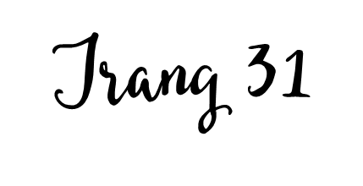


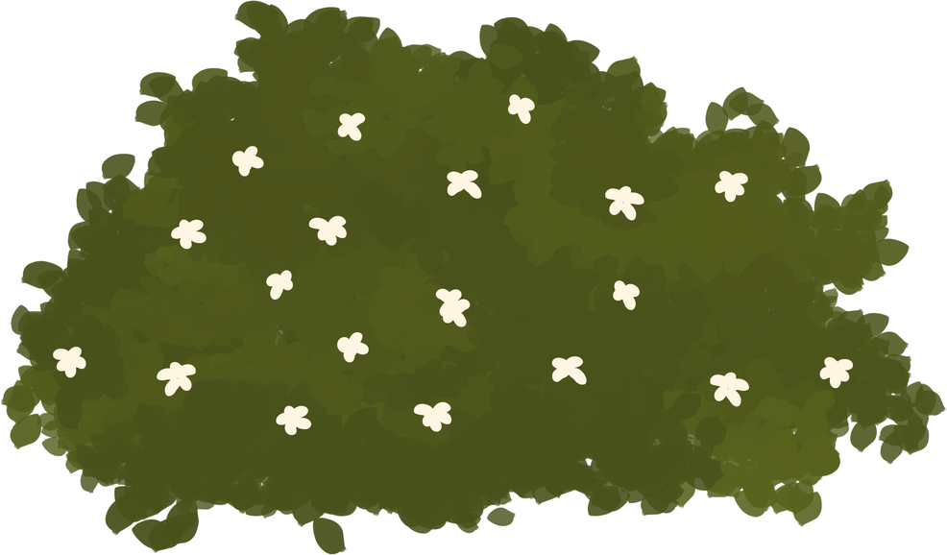



Slide 2






Slide 3





Chia sẻ với bạn cùng bàn và sau đó lên chia sẻ trước lớp về một việc khiến em vui và nhớ mãi.

Slide 4
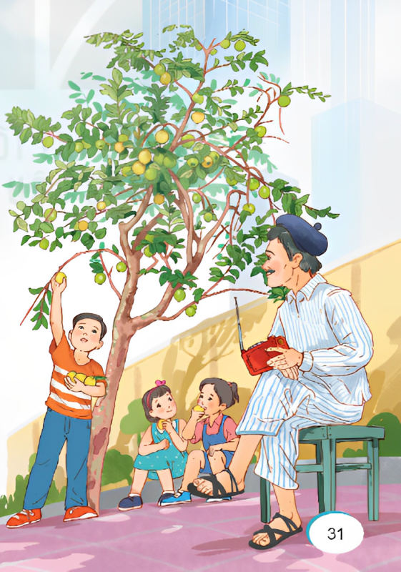
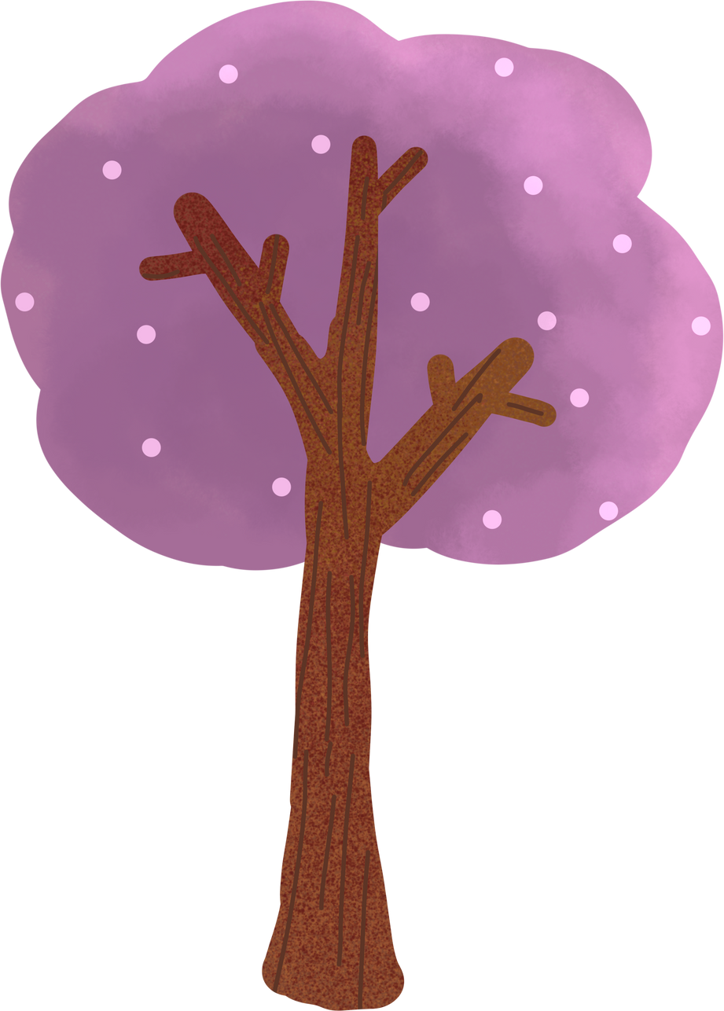
Quan sát tranh
Hãy mô tả bức tranh và dự đoán nội dung của bức tranh.
Notes:
Em nhìn thấy gì trong tranh minh hoạ? Đoán xem những người trong tranh là ai, họ ở đáu và đang làm gì?
GV: Bức tranh này minh hoạ câu chuyện về cây ổi ở nhà cũ của bạn Bum. Cây ổi do ông nội trồng và đã đem lại cho Bum rất nhiều kỉ niệm với ông và bạn bè. Trong một bài văn, Bum kể rằng nhà mới của mình không có cầy ổi, cậu thấy rất nhớ. Cô giáo đã kể cho bố mẹ Bum nghe về bài văn và nỗi nhớ nhung của cậu bé. Hãy đọc bài Con muốn làm một cái cầy để biết bố mẹ Bum đã làm gì sau khi biết nỗi nhớ nhung của cậu bé nhé

Slide 6

Chia thành 4 đoạn
Đoạn 1
Đoạn 2
Từ đầu …… như ba nó
Đúng thật… thơm lừng
Đoạn 3
Đoạn 4
Những buổi chiều mát … lũ trẻ vui chơi
Còn lại

Slide 7




Ông nội bắc chiếc ghế đẩu ra sân gần cây ổi ngồi đó vừa nghe đài vừa nheo nheo mắt nhìn lũ trẻ vui chơi.
Ông nghĩ hồi nhỏ ba nó vô cùng thích ổi nên chắc cháu mình cũng thích ổi như ba nó.

Slide 8
Ông nội bắc chiếc ghế đẩu ra sân/gần cây ổi/ngồi đó vừa nghe đài/ vừa nheo nheo mắt nhìn lũ trẻ vui chơi.//
Ông nghĩ /hồi nhỏ ba nó vô cùng thích ổi /nên chắc cháu mình cũng thích ổi như ba nó.//

Slide 10

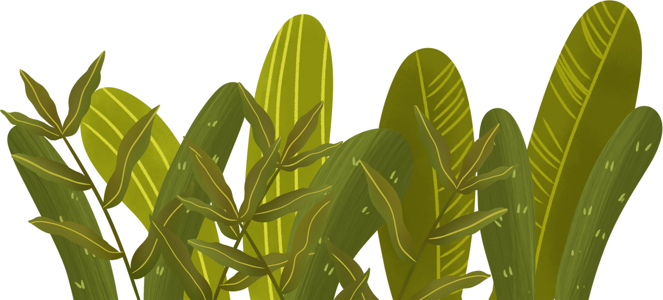
Ông nội đã nghĩ gì khi trồng cây ổi trong sân nhà cũ của Bum?
Notes:
Ông nghĩ hồi nhỏ ba Bum vô cùng thích ổi nên chắc cháu mình cũng thích ổi như ba Bum.

Slide 11
2. Bum đã có những kỉ niệm gì với cây ổi đó?
Notes:
Hồi mới ba, bốn tuổi, nó đã biết cùng ông bắt sâu cho cây ổi nên cây mới lớn như bây giờ
Những buổi chiều mát, Bum và bè bạn túm tụm dưới gốc cây, chia nhau những trái ổi chín. Ông nội bắc chiếc ghế đẩu ra sân gần cây ổi, ngồi đó vừa nghe đài vừa nheo nheo mắt nhìn lũ trẻ vui chơi…

Slide 12
3. Vì sao Bum muốn làm cây ổi trong sân nhà cũ?
Notes:
Vì Bum muốn cùng bạn bè leo trèo lên cây và nhìn thấy bóng dáng ông nội.

Slide 13
4. Những chi tiết nào cho thấy cô giáo và ba mẹ Bum rất quan tâm và yêu thương Bum?
Notes:
Cô giáo nói chuyện với bố mẹ Bum về ước mơ của con.
Bố mẹ đã bàn nhau trồng 1 cây ổi trong sân và mời bạn Bum về chơi.

Slide 14
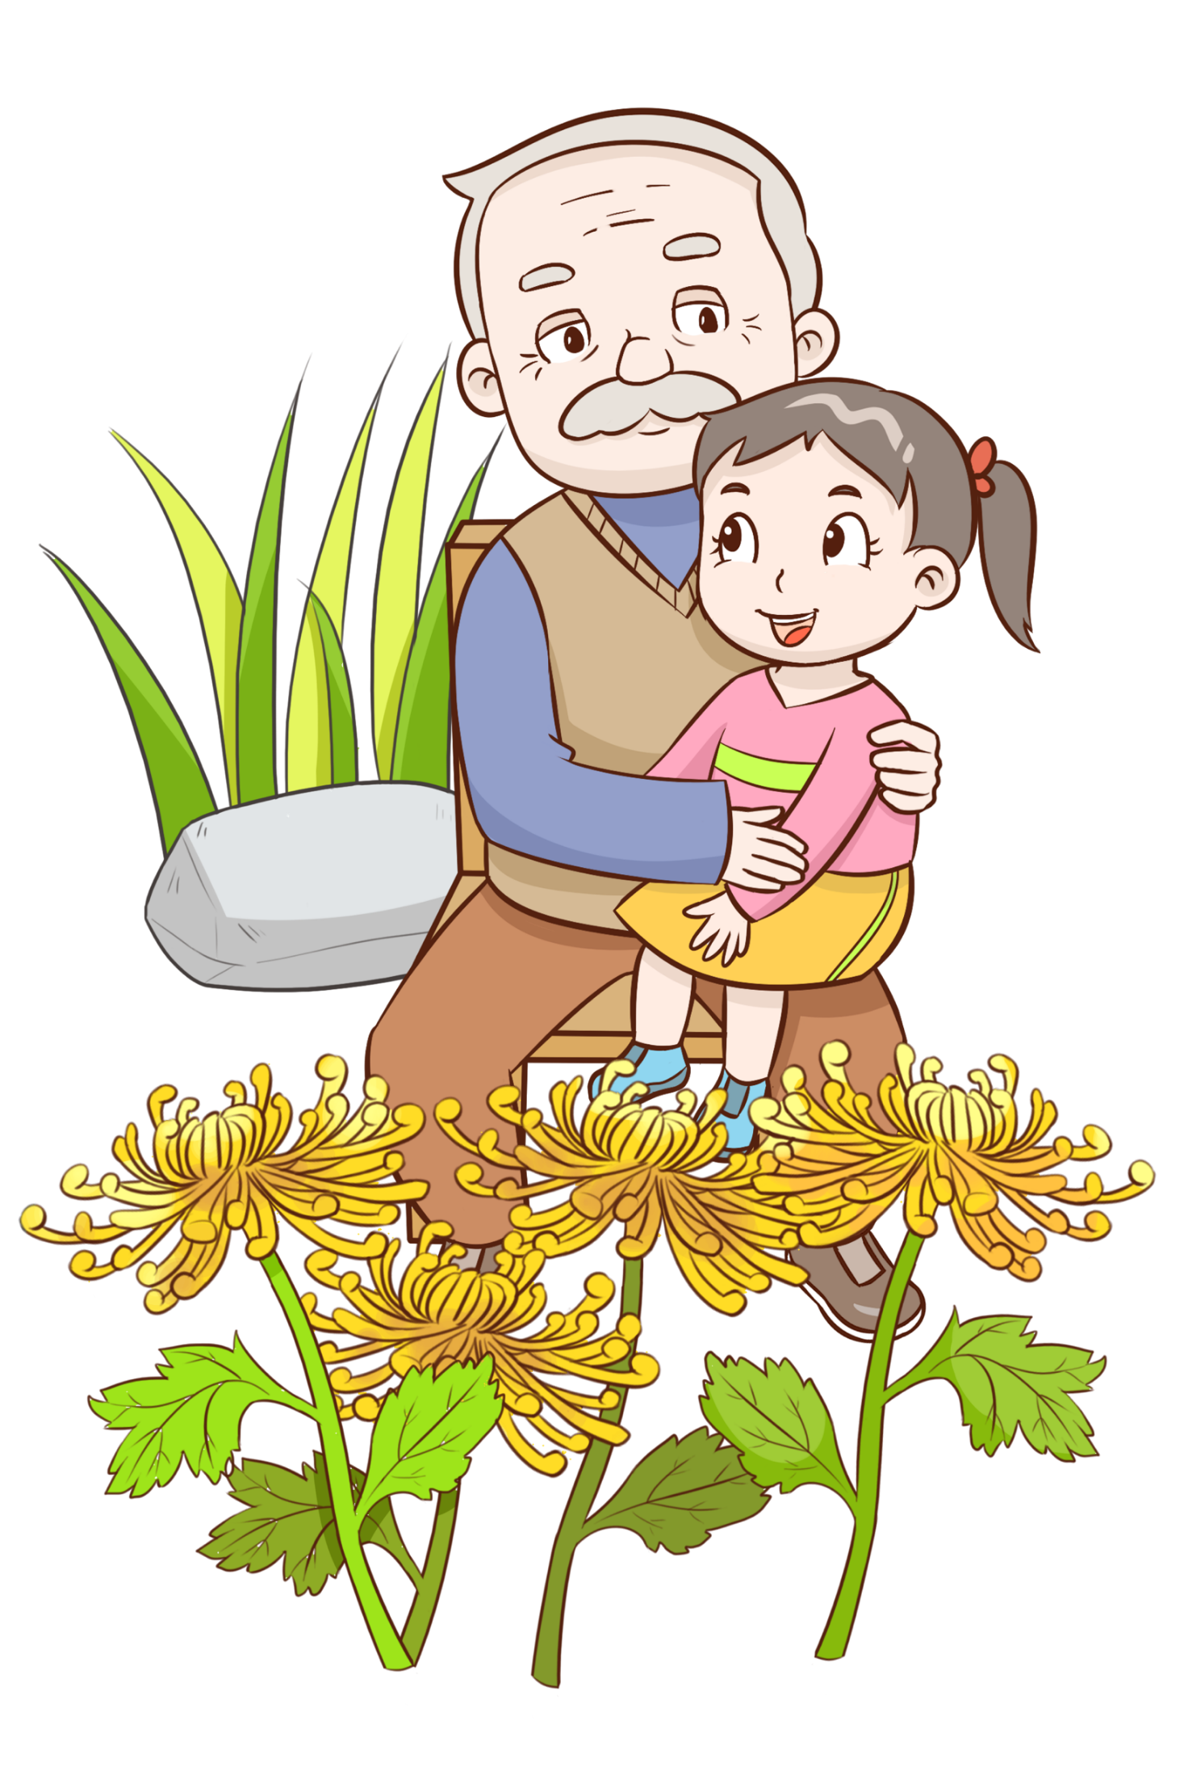
5. Em có nhận xét gì về ông nội của Bum và tình cảm Bum dành cho ông nội?
Notes:
Bum rất yêu kính ông và ông rất yêu thương Bum.

Slide 15
Theo em, nội dung chính của bài đọc này là gì?

Slide 16
Qua kỉ niệm thời thơ ấu gắn với cây ổi, ta thấy được tình cảm ông cháu tha thiết. Và cũng là sự cô đơn, buồn tủi khi đứa trẻ phải xa rời không gian sống quen thuộc của mình mà chuyển đến một vùng đất khác lạ.

Slide 18
Nêu giọng đọc?
Đọc diễn cảm thể hiện tâm trạng nhân vật, giọng đọc vui tươi, tình cảm, nhấn giọng vào những từ ngữ bộc lộ cảm xúc.

Slide 19
Ở phố, người ta chỉ trồng được những loại cây be bé. Nhưng sân nhà cũ của Bum lại có một cây ổi. Ông nội kể, lúc mẹ mang bầu nó, ông đã trồng cây ổi này. Ông nghĩ hồi nhỏ ba nó vô cùng thích ổi nên chắc cháu mình cũng sẽ thích ổi như ba nó.
Đúng thật, Bum thích cây ổi lắm, Hồi mới ba, bốn tuổi, nó đã biết cùng ông bắt sâu cho cây ổi nên cây mới lớn như bây giờ. Ông đã bấm để cây có nhiều cành cao, thấp, vững chãi và sai quả. Hương ổi chín tỏa khắp sân thơm lừng.
Những buổi chiều mát, Bum và bè bạn túm tụm dưới gốc cây, chia nhau những trái ổi chín. Ông nội bắc chiếc ghế đẩu ra sân gần cây ổi, ngồi đó vừa nghe đài vừa nheo nheo mắt nhìn lũ trẻ vui chơi…

Slide 20
Bum đã xa căn nhà cũ và cây ổi ấy ba năm rồi, Vậy mà khi nhớ lại, kỉ niệm như vừa mới đây thôi.
“Con muốn làm một cái cây. Con muốn làm cây ổi trong sân nhà cũ của con, muốn luôn bên đám bạn cùng chia nhau trừng trái ổi chín và thấy ông ngồi cười hiền lành bên gốc ổi…”.Bum đã viết như thế trong bài văn nói về ước mơ. Cây ổi trong sân nhà cũ, nó đã nhớ biết bao mà chẳng có dịp nói ra.
Khi cô giáo nói với mẹ về ước mơ của nó, ba mẹ đã ngay lập tức bàn nhau trồng một cây ổi trong sân nhà. Mẹ nói, mai này Bum sẽ mời những người bạn thân ngày xưa đến chơi, cùng trèo hái, chia nhau những trái ổi thơm lừng. Sài Gòn có quá xa Vũng Tàu đâu. Phố cũ và phố mới thực ra sẽ chẳng cách xa khi mà vẫn nhớ về nhau.
Bum nghĩ tới một cây ổi tương lai, vui lâng lâng. Nó bỗng như nghe thấy tiếng chọc ghẹo nhau của lũ bạn và nụ cười hiền hậu của ông nội trôi theo hương ổi chín ngọt lành…
(Theo Võ Thu Hương)

